Slide 1

Denoising Diffusion Probabilistic Model
Jungwoo Jang,
Dept. of Artificial Intelligence Convergence and College of Medicine
Hallym University, Republic of Korea,
Under Supervision of Prof. Dong-Ok Won
2024. 01. 15.

Slide 2
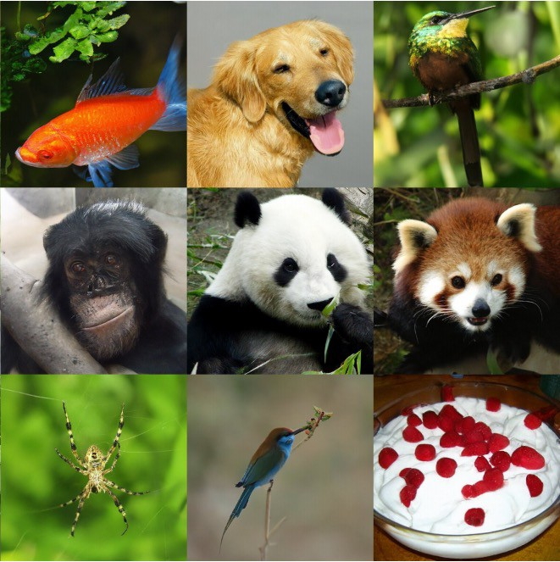
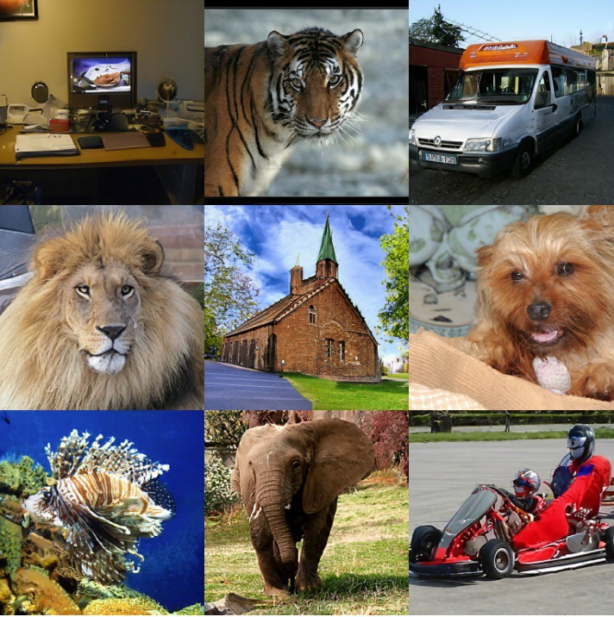
Introduction
Denoising Diffusion Models
Emerging as powerful generative models, outperforming GANs
“Diffusion Models Beat GANs on Image Synthesis” Dhariwal & Nichol, OpenAI, 2021
“Cascaded Diffusion Models for High Fidelity Image Generation” Ho et al., Google, 2021
Notes:
Beat 갠 같은 경우는 GAN을 처음으로 FID에서 이기는 성능을 냄. Cascade는 이미지넷에서 소타 자리에서 왔다갔다 함.

Slide 3
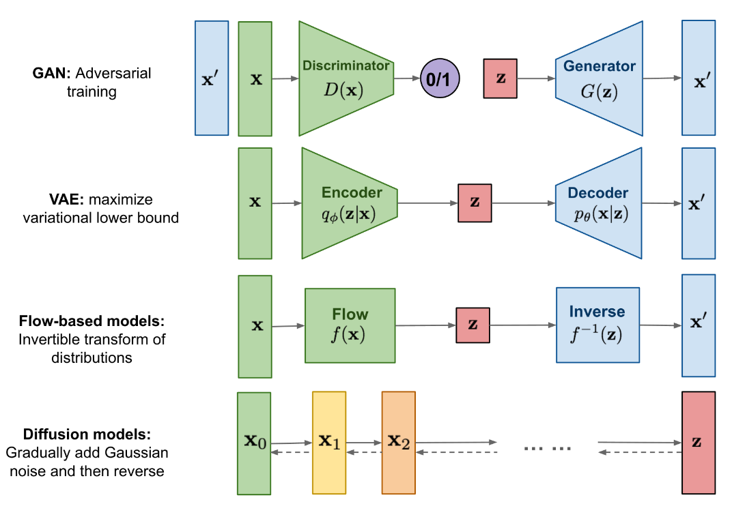
Introduction
Background
Notes:
비평형 열역학

Slide 4
Introduction
Physical intuition
연기의 밀도를 알아내는 것은 어렵다.
하지만 시간이 지나면 결국 고르게 분포되어 Uniform해 질 것이다.
그렇다면 Uniform에서 시작해서 다시 처음 상태로 되돌릴 수 있다면?
Notes:
피지컬한 직관
물에 잉크를 떨어뜨리거나, 연기가 퍼져나갈 때, 확산된다.
이 확산이 됨에 따라 원래 스트럭처가 망가짐. 그래서 처음에 연기가 어떻게 있었는지 알아내는 것은 어렵지만, 시간이 지나면 결국 유니폼해짐.
이를 최초 상태로 되돌린다면 연기가 어떻게 있었는지 알 수 있을 것.
물리적으로 어떤 분자가 퍼져나갈 때, 즉 확산될 때, 분자의 다음 위치는 주변의 가우시안 분포 안에서 결정됨.
어느정도의 드리프트가 있어 방향성을 가지기는 하지만, 충분히 작은 시퀀스 안에서는 가우시안을 따를 수 있다.

Slide 5

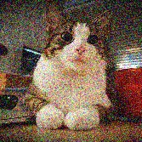
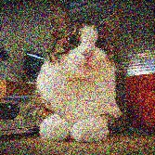
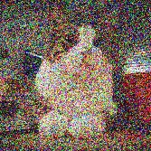
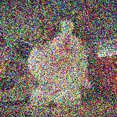
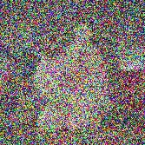

DDPM
Denoising Diffusion Models
Denoising diffusion models consist of two processes:
Forward diffusion process that gradually adds noise to input
Reverse denoising process that learns to generate data by denoising
Forward denoising process (fixed)
Data
Noise
Reverse denoising process (generative)
Notes:
디퓨전 모델이라 함은, 결과적으로 이미지에서 조금씩 노이즈를 더해서 최종적으로 가우시안 노이즈에 가까운 노이즈맵을 만들고,
이 노이즈맵에서 다시 리버스 디노이징 프로세스를 거쳐 이미지를 거쳐 생성하는 것.
이미지에서 노이즈로 가는 건, 연기가 퍼져나가는 것처럼 매우 쉬운 일임.

Slide 6
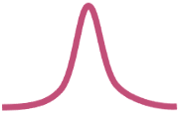







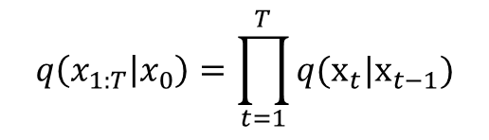

DDPM
Denoising Diffusion Models
The formal definition of the forward process in T steps:
Forward denoising process (fixed)
Data
Noise
$$X_{0}$$
$$X_{1}$$
$$X_{2}$$
$$X_{3}$$
$$X_{4}$$
$$…$$
$$X_{T}$$
$$q\left(x_{1:T} | x_{0}\right)=\prod_{t=1}^{T}{q(x_{t}|x_{t−1})}$$
$$q\left(x_{t} | x_{t−1}\right)=N(x_{t}; \sqrt{1−β_{t}}x_{t−1}, β_{t}I)$$
(joint)
Notes:
각각이 조금씩 퍼져나갈 때, 매우 작은 영역에서의 지속적인 가우시안 커널을 통과하는 것처럼 포워드 프로세스를 정의할 수 있음

Slide 7
DDPM
Denoising Diffusion Models
The formal definition of the forward process in T steps:
Forward denoising process (fixed)
Data
Noise
$$X_{0}$$
$$X_{1}$$
$$X_{2}$$
$$X_{3}$$
$$X_{4}$$
$$…$$
$$X_{T}$$
$$q\left(x_{1:T} | x_{0}\right)=\prod_{t=1}^{T}{q(x_{t}|x_{t−1})}$$
$$q\left(x_{t} | x_{t−1}\right)=N(x_{t}; \sqrt{1−β_{t}}x_{t−1}, β_{t}I)$$
(joint)
약간 감소시킴
노이즈를
조금 더함
Notes:
그 말은, Xt-1. 우리가 이미지를 x0라고 노테이션, 노이즈를 XT로 노에티션
0이 이미지에 가깝고, 숫자가 클수록 노이즈에 가까움
Xt를 정의할 때, xt-1, 즉xt보다 하나 더 이미지에 가까운 스텝에 대해서 루트 1-베타 t 를 곱해줌.
베타 t는 매우 작은 값. 0.0000~이런 식. 앞에 있는 계수가 1에 가깝지만 조금 작은 값일 것
약간의 이전 값을 감소시키면서, 약간의 노이즈를 더하는 형식으로 포워드 프로세스 정의 가능.
X0라는 이미지가 주어졌을 때, 여기에 노이즈를 조금씩 입혀서 Xt까지 보내는 과정을 조인트 분포로 정의를 내림.

Slide 8





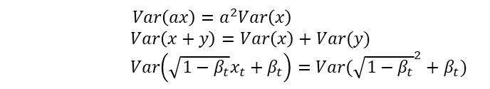


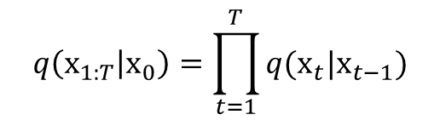

DDPM
Denoising Diffusion Models
The formal definition of the forward process in T steps:
Forward denoising process (fixed)
Data
Noise
$$x_{0}$$
$$x_{1}$$
$$x_{2}$$
$$x_{3}$$
$$x_{4}$$
$$…$$
$$x_{T}$$
$$q\left(x_{1:T} | x_{0}\right)=\prod_{t=1}^{T}{q(x_{t}|x_{t−1})}$$
$$q\left(x_{t} | x_{t−1}\right)=N(x_{t}; \sqrt{1−β_{t}}x_{t−1}, β_{t}I)$$
(joint)
약간 감소시킴
노이즈를
조금 더함
$Var\left(ax\right)=a^{2}Var\left(x\right)$
$Var\left(x+y\right)=Var\left(x\right)+Var(y)$
$Var\left(\sqrt{1−β_{t}}x_{t}+β_{t}\right)=Var({\sqrt{1−β_{t}}}^{2}+β_{t})$
Notes:
분산을 계산할 때, 안에 있는 텀이 제곱이 되서 밖으로 나올 수 있고, 더할 때는 두 개의 분산을 그냥 더하면 된다.
Xt-1의 분산이 1이라고 가정을 한다면, 루트 1-베타 t에 베타tI를 곱한 가우시안 노이즈의 분산은 계속 1로 유지될 것임.
분산을 1로 계속 맞춰주기 위해 이렇게 정의를 내림.

Slide 9













DDPM
Diffusion Kernel
Forward denoising process (fixed)
Data
Noise
$$x_{0}$$
$$x_{1}$$
$$x_{2}$$
$$x_{3}$$
$$x_{4}$$
$$…$$
$$x_{T}$$
$${\overline{α}}_{t}=\prod_{s=1}^{t}{(1−β_{s})}$$
Define
$$q\left(x_{t} | x_{0}\right)=N(x_{t}; \sqrt{{\overline{α}}_{t}}x_{0}, (1−{\overline{α}}_{t})I))$$
(Diffusion Kernel)
For sampling:
$$x_{t}=\sqrt{{\overline{α}}_{t}}x_{0}+\sqrt{{(1−\overline{α}}_{t})}ε$$
where
$$ε\sim N(0, I)$$
$$β_{t}$$
values schedule (i.e., the noise schedule) is designed such that
${\overline{α}}_{T} \overset{→}{} 0$ and $q(x_{T}|x_{t0})≈N(x_{T};0, I))$
Notes:
이미지에 조금씩 노이즈를 더해 결국 가우시안 노이즈에 가까운 형태로 가는 것은 알겠다.
조금씩 노이즈를 더한다면, 특정 스텝으로 한 번에 노이즈를 더할 수도 있지 않을까? 하는 게 DDPM의 주된 시도.
이 말은 결국 가우시안 커널이 연속적으로 이루어지기 때문에 어떤 타임스텝 t를 한 번에 정의를 내릴 수 있다는 뜻
수학적으로 정의하면, 샘플링을 할 때 Xt를 X0에 대해 한 번에 계산할 수 있는 뒷받침을 DDPM에서 해둠.

Slide 10
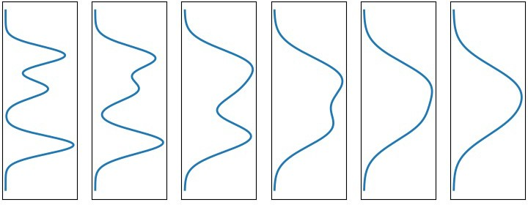






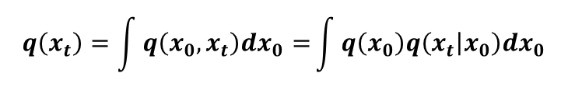

DDPM
What happens to a distribution in the forward diffusion?
Diffused Data Distributions
Data
Noise
$$q\left(x_{t}\right)=\int{q\left(x_{0}, x_{t}\right)dx_{0}=}\int{q\left(x_{0}\right)q\left(x_{t} | x_{0}\right)dx_{0}}$$
$$x_{t}$$
Diffused data dist.
Joint dist.
Input
data dist.
Diffusion
kernel
$${q(x}_{0})$$
$${q(x}_{1})$$
$${q(x}_{2})$$
$${q(x}_{3})$$
$$…$$
$${q(x}_{T})$$
We can sample $x_{t}\sim q(x_{t})$ by first sampling $x_{0}\sim q\left(x_{0}\right)$ and then sampling $x_{t}\sim q(x_{t}|x_{0})$ (i.e., ancestral sampling).
Notes:
이를 통해서 우리는 x0만 있으면, 특정 타임스텝 t의 노이즈 낀 이미지를 한 번에 얻을 수 있음.
결과적으로 X0라는 데이터 분포에 조금씩 노이즈를 가해서 최종적으로 Kapital t라는 가우시안 노이즈에 가까운 분포로 만들어가는 과정.
Xt를 X0를 샘플링해서 우리가 가진 데이터셋에서 이미지 한 장을 골라서 그 이미지를 가지고 Xt를 다시 샘플링 할 수 있다.

Slide 11












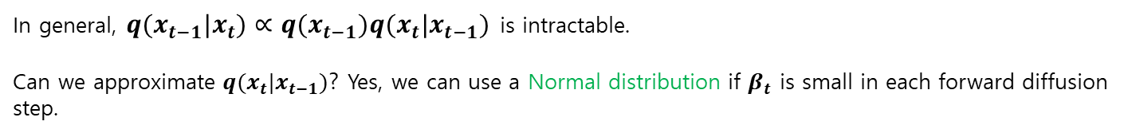





DDPM
What happens to a distribution in the forward diffusion?
Recall, that the diffusion parameters are designed such that $q(x_{T})≈N(x_{T};0, I)$
Diffused Data Distributions
Generation:
Sample $x_{T}\sim N(x_{T};0, I)$
Iteratively sample $x_{t−1}\sim q(x_{t−1}|x_{t})$
$$x_{t}$$
True Denoising Dist.
$${q(x}_{0})$$
$${q(x}_{1})$$
$${q(x}_{2})$$
$${q(x}_{3})$$
$$…$$
$${q(x}_{T})$$
$${q(x}_{0}|x_{1})$$
$${q(x}_{1}|x_{2})$$
$${q(x}_{2}|x_{3})$$
$${q(x}_{3}|x_{4})$$
$${q(x}_{}|x_{})$$
$${}_{T−1} {}_{T}$$
In general, $q(x_{t−1}|x_{t})∝q(x_{t−1})q(x_{t}|x_{t−1})$ is intractable.
Can we approximate $q(x_{t}|x_{t−1})$? Yes, we can use a Normal distribution if $β_{t}$ is small in each forward diffusion step.
Notes:
노이즈로 가는 것은 쉽다.
하지만 목표는 노이즈에서 이미지로 돌아오는 리버스 스텝.
이 리버스 스텝이 어떻게 이루어지는지에 대해 처음 이야기를 할 수 있음.
매우 작은 시퀀스에서는 포워드와 리버스가 모두 가우시안일 수 있다는 게 물리적 직관.
동일한 직관 사용됨. 스텝스텝이 매우 작기 때문에, 리버스 스텝 또한 가우시안일 것이라고 가정.
노멀 분포라고 가정을 했다면, 우리가 중요하게 여길 것은

Slide 12


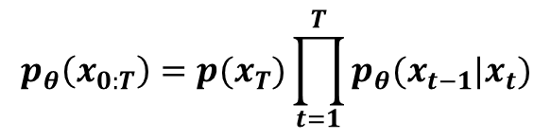

DDPM
Reverse Denoising Process
Formal definition of forward and reverse process in T steps:
Reverse denoising process (generative)
Data
Noise
$$x_{0}$$
$$x_{1}$$
$$x_{2}$$
$$x_{3}$$
$$x_{4}$$
$$…$$
$$x_{T}$$
$$p\left(x_{T}\right)=N(x_{T};0, I)$$
$$p_{θ}\left(x_{0:T}\right)=p(x_{T})\prod_{t=1}^{T}{p_{θ}(x_{t−1}|x_{t})}$$
$$p_{θ}\left(x_{t−1} | x_{t}\right)=N(x_{t−1}; μ_{θ}\left(x_{t}, t\right), σ^{2}I)$$
Trainable network
(U-net, Denoising Autoencoder)
Notes:
리버스 프로세스 자체도 가우시안으로 모델링 할 수 있다는 것이고, 평균과 분산이 우리가 제일 알고 싶어하는 대상이 될 것임.
우리가 목표로 하는 것은 리버스 프로세스를 네트워크 P세타를 통해서 모델링을 하는 것.
녹아있는 가정은 가우시안일 것이라는 가정. 우리가 가우시안에서 알아야 하는 것은 결국 평균과 분산을 어떻게 학습할 것인가가 중요함.
리버스 프로세스를 표현하는 식은 오른쪽과 같다.
XT에서 시작해서, 좀 더 노이즈에 가까운 이미지가 주어졌을때, 노이즈가 제거된 이미지가 나올 확률들의 조인트 분포로 표현함.

Slide 13
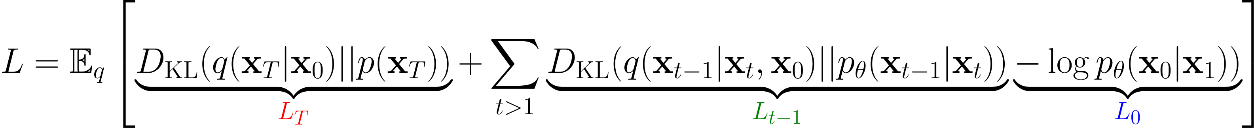
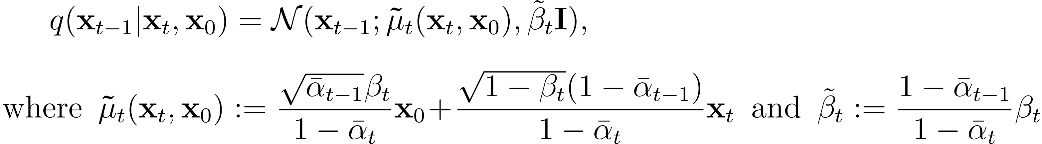
DDPM
Learning Denoising Model
Variational upper bound
For training, we can form variational upper bound that is commonly used for training variational autoencoders:
Sohl-Dickstein et al. ICML 2015 and Ho et al. NeurIPS 2020 show that:
Regression
Where $q\left(x_{t−1} | x_{t}, x_{0}\right)$ is the tractable posterior distribution:
Notes:
리버스 프로세스를 정의했고, 우리가 알아야 하는 것이 가우시안 커널의 평균과 분산이라는 것까지 왔다.
이것을 어떻게 학습을 할 것인가.
배리에이셔널 어퍼 바운드를 이용해서 학습을 함. VAE에서 식을 전개하는 것처럼, P세타(x0)에 대한 네거티브 로그 우도를 수식적으로 정의하고,
이에 대한 ELBO를 구해서 로스텀을 만듬.
2015년에 나온 논문과 Ho의 논문에서 이런 로스텀이 나온다는 것을 증명해둠.
3가지 텀의 KLD와 마지막 텀으로 최소화시킴으로서 평균을 구하는 것을 목표로 함.
이는 리그레션과 동일해지는 모습을 볼 수 있음.
첫 번째 항은, p(XT)를 가우시안 노이즈라고 상정을 했고, q같은 경우에도 실제 함수를 q라고 하고 있는데 X_T같은 경우에도 결국 가우시안 노이즈이기 때문에
둘 사이의 KLD를 구하는 건 의미가 없어서 사용 안됨.
두번째 항은, 둘 사이의 KLD.
앞의 텀이 tractable한 사후 확률 분포로 정의를 내려서 가우시안 분포로 정의를 내리게 됨.

Slide 14

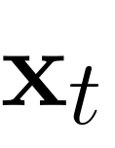

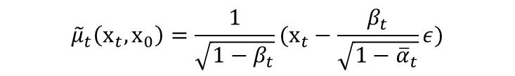
DDPM
Parameterizing the Denoising Model
Since both $q\left(x_{t−1} | x_{t}, x_{0}\right)$ and $p_{θ}\left(x_{t−1} | x_{t}\right)$ are Normal distributions, the KL divergence has a simple form:
$$L_{t−1}=D_{KL}(q\left(x_{t−1} | x_{t}, x_{0}\right)|\left|p_{θ}\left(x_{t−1} | x_{t}\right)\right)=𝔼_{q}\left[{\frac{1}{{{2σ}_{t}}^{2}}\left|\left|{\tilde{μ}}_{t}\left(x_{t}, x_{0}\right)−μ_{θ}\left(x_{t}, t\right)\right|\right|}^{2}\right]+C$$
Recall that $x_{t}=\sqrt{{\overline{α}}_{t}}x_{0}+\sqrt{{(1−\overline{α}}_{t})}ε$. Ho et al. NeurIPS 2020 observe that:
$${\tilde{μ}}_{t}\left(x_{t},x_{0}\right)=\frac{1}{\sqrt{1−β_{t}}}(x_{t}−\frac{β_{t}}{\sqrt{1−{\overline{α}}_{t}}}ε)$$
They propose to represent the mean of the denoising model using a noise-prediction network:
${\tilde{μ}}_{θ}\left(x_{t}, t\right)=\frac{1}{\sqrt{1−β_{t}}}(x_{t}−\frac{β_{t}}{\sqrt{1−{\overline{α}}_{t}}}ε_{θ}(x_{t}, t)$)
With this parameterization
Notes:
결과적으로 q와 p를 가우시안으로 가정했기 때문에, 가우시안 분포 간의 KLD 공식으로 만들 수 있고, 평균 사이의 차이와 분산으로 나눠주는 식으로 표현 가능함.
기타 상수들이 붙는 건 C로 표현함.
앞에서 정의한 대로 x_t를 x_0를 가지고 한 번에 표현할 수 있다고 말했음.
조금씩 노이즈를 더하는 것을 한 번에 표현한다고 가정했을 때, 다음과 같은 식이 나옴.
이 식을 기반으로 뮤 틸다를 수식화하면 다음과 같이 표현 가능.
최종적으로 우리가 알고 싶은 건, 리버스 과정이 가우시안 모델이라 가정했고, 그 모델의 평균을 알고 싶은 게 우리 목표.
우리가 목표로 하는 평균을 다음과 같이 모델링 가능.
앞에 있는 값들은 동일하게 곱해지는 값이고, 오른쪽의 노이즈 프리딕션 네트워크를 통해 평균을 예측할 수 있게 됨.
수식을 전개하다보니, 노이즈 예측만 하면 결과적으로 예측할 수 있는 식이 만들어짐.
이를 통해 노이즈 프리딕션 네트워크에 x_t를 입력으로 넣었을 때, 맨 아래 식과 동일하게 되어서 노이즈를 예측하는 모델만으로 최종 로스가 완성됨.

Slide 15


DDPM
Training Objective Weighting
Trading likelihood for perceptual quality
$$L_{t−1}=𝔼_{x_{0\sim q\left(x_{0}\right), ε\sim N(0,I)}}[\frac{{β_{t}}^{2}}{{{2σ}_{t}}^{2}\left(1−β_{t}\right)\left(1−{\overline{α}}_{t}\right)}{\left|\left|ε−ε_{θ}\left(\sqrt{{\overline{α}}_{t}}x_{0}+\sqrt{1−{\overline{α}}_{t}}ε, t\right)\right|\right|}^{2}]$$
$$λ_{t}$$
The time dependent $λ_{t}$ ensures that the training objective is weighted properly for the maximum data likelihood training.
However, this weight is often very large for small t’s.
Ho et al. NeurIPS 2020 observe that simply setting $λ_{t}=1$ improves sample quality.
So, they propose to use:
$$L_{simple}=𝔼_{x_{0\sim q\left(x_{0}\right), ε\sim N(0,I)}}[{\left|\left|ε−ε_{θ}\left(\sqrt{{\overline{α}}_{t}}x_{0}+\sqrt{1−{\overline{α}}_{t}}ε, t\right)\right|\right|}^{2}]$$
$$x_{t}$$
Notes:
여러 계수들은 그냥 1로 세팅하는 게 학습이 잘 된다는 게 DDPM에서 주장하는 바.
이 웨이트들을 다르게 설정해보자는 논문들도 많음.

Slide 16
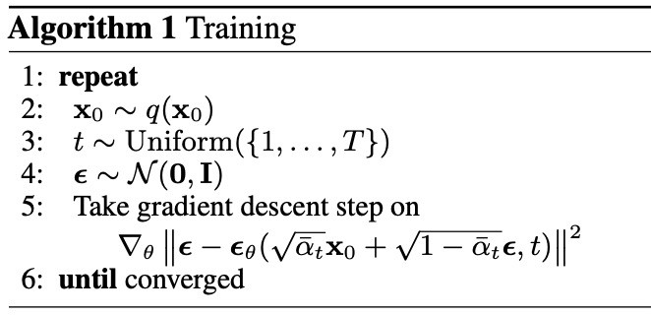
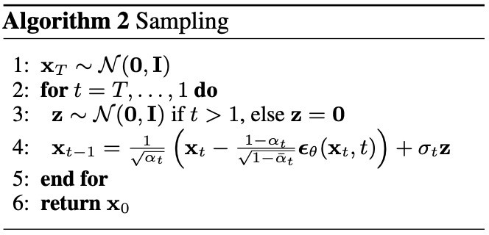
DDPM
Summary
Training and Sample Generation
Notes:
최종적으로 가우시안 모델의 평균을 예측하기 위해 식을 쓰다보니 어떤 각 스텝 사이의 노이즈를 예측하는 모델을 만들면 된다라는 최종적인 결론이 나옴.
그를 통해 로스를 학습시켜 노이즈를 예측하는 네트워크를 학습하게 됨.
매 스텝마다 가우시안 노이즈를 샘플링하고, 그를 이미지에 타임스텝 t에 맞게 넣어줘서 노이즈를 더하게 되고, 이를 통해서 네트워크가 어떤 노이즈가 더해졌는지 예측하게 되는 구조로 학습함.
샘플링할 때는 평균과 분산 기반으로 식을 전개해서 학습을 한 것이기 때문에
생각하는 평균을 기반으로 샘플링을 하는 모습임.

Slide 17

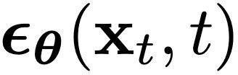


DDPM
Implementation Considerations
Network Architectures
Diffusion models often use U-Net architectures with ResNet blocks and self-attention layers to represent $ε_{θ}(x_{t}, t)$
Time Representation
Fully-connected
Layers
Time representation: sinusoidal positional embeddings or random Fourier features.
Time features are fed to the residual blocks using either simple spatial addition or using adaptive group normalization layers.
Notes:
아키텍쳐는 기본적으로 X_t를 X_0에 정해진 스케줄대로 노이즈를 한 번에 입혀 X_t를 만들게 됨.
이를 U-net에 넣어서 타임스텝 t와 Xt가 같이 들어가게 되면, 아웃풋으로 어떤 노이즈가 더해진 건지 예측하는 구조로 설계되어 있음.
사이사이에는 셀프 어텐션, 그룹 노멀라이제이션도 들어가 있음.
타임스텝 t는 네트워크에게 인풋 이미지가 얼만큼의 노이즈가 낀 상태인지를 알려줄 수 있는 수단.
Xt라는 인풋이 들어왔을 때, 어떤 노이즈가 씌워진 건지 네트워크가 예측해야 하기 때문에 타임스텝이 중요한 요소.
이를 그냥 숫자로 넣으면 안되므로 임베딩을 해줌. 사인 코사인을 이용한 포지셔널 인코딩 느낌으로 생각하면 됨.
FC레이어 통과해서 U-net사이사이 콘캣하는 형태로 네트워크가 구성.
T의 역할은 인풋으로 들어간 게 몇 번째 타임스텝인지 알려주는 것.

Slide 18
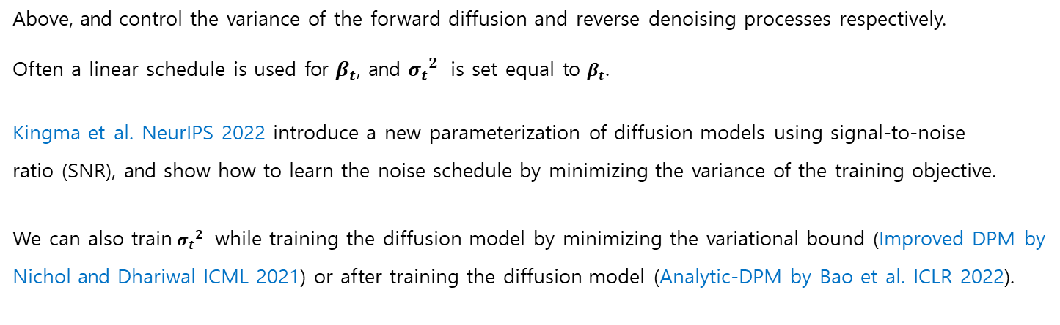
DDPM
Diffusion Parameters
Noise Schedule
$$q\left(x_{t} | x_{t−1}\right)=N(x_{t}; \sqrt{1−β_{t}}x_{t−1}, β_{t}I)$$
Data
Noise
$$p_{θ}\left(x_{t−1} | x_{t}\right)=N(x_{t−1}; μ_{θ}\left(x_{t}, t\right), {σ_{t}}^{2}I)$$
Above, and control the variance of the forward diffusion and reverse denoising processes respectively.
Often a linear schedule is used for $β_{t}$, and ${σ_{t}}^{2}$ is set equal to $β_{t}$.
Kingma et al. NeurIPS 2022 introduce a new parameterization of diffusion models using signal-to-noise ratio (SNR), and show how to learn the noise schedule by minimizing the variance of the training objective.
We can also train ${σ_{t}}^{2}$ while training the diffusion model by minimizing the variational bound (Improved DPM by Nichol and Dhariwal ICML 2021) or after training the diffusion model (Analytic-DPM by Bao et al. ICLR 2022).
Notes:
이미지에서 노이즈로 가는 걸 포워드 프로세스로 정의 내림.
베타t가 어느정도 노이즈를 더해줄지를 정의내린 것임.
이를 다양하게 설정하는데, 논문마다 다름.
리버스 과정 또한 오른쪽에 분산 텀이 붙는데, DDPM에서는 베타t랑 똑같게 만듬.

Slide 19


DDPM
Content-Detail Tradeoff
Reverse denoising process (generative)
Data
Noise
$$x_{0}$$
$$x_{1}$$
$$x_{2}$$
$$x_{3}$$
$$x_{4}$$
$$…$$
$$x_{T}$$
The denoising model is specialized for generating the high-frequency content (i.e., low-level details)
The denoising model is specialized for generating the low-frequency content (i.e., coarse content)
The weighting of the training objective for different timesteps is important!
Notes:
노이즈에서 시작해서 초반에는 고양이 같은 무언가가 나오지만, 엄청나게 노이즈가 낀 이미지가 생성되는 단계가 있음.
이를 low-frequency content를 만드는 과정이라고 이야기함.
어떤 콘텐츠가 생성될지가 T에 가까운 타임스텝에서 정의가 된다고 생각하면 됨.
일정 수준이 넘어가면 어떤 이미지인지 다 보이는 상태에서, 디테일한 정보들만이 추가되는 단계가 됨.
U-net이 디노이징 프로세스를 해나가면서 타임스텝 t에 따라 담당하는 구간이 다름.

Slide 20

DDPM
Forward Diffusion Process
The formal definition of the forward process in T steps:
Forward denoising process (fixed)
Data
Noise
$$X_{0}$$
$$X_{1}$$
$$X_{2}$$
$$X_{3}$$
$$X_{4}$$
$$…$$
$$X_{T}$$
$$q\left(x_{1:T} | x_{0}\right)=\prod_{t=1}^{T}{q(x_{t}|x_{t−1})}$$
$$q\left(x_{t} | x_{t−1}\right)=N(x_{t}; \sqrt{1−β_{t}}x_{t−1}, β_{t}I)$$
(joint)
Notes:
T가 변할 때, 베타 t는 어떻게 정할까?
이 식에서 t가 0에 가까워질 때를 생각해보면, 새로운 노이즈가 더 이상 추가되면 안 되기 때문에,
베타t는 0에 수렴하도록 만들어 둠. 이도 논문마다 다르고 모델의 성능이 다 달라짐. 타임스텝 t에 따라 네트워크가 해야 될 일들이 달라지는데, 각각 얼만큼의 노이즈가 추가될지를 결정하는 게
베타t이기 때문에, 베타 t를 어떻게 설정하는지는 곧 네트워크에게 얼만큼의 영역에서 어떤 일을 하라고 간접적으로 말하는 것과 같음.
결과적으로 0.005쯤 시작해서 0에 가까워지도록 스케쥴링함.
처음으로 돌아와서, 우리가 하려고 하는 건 리버스 타임이고, 그에 대한 평균을 예측하는 것.
모델을 노이즈 예측으로 학습시켜서 샘플링을 한다 정도로 간략하게 설명 가능.

Slide 21
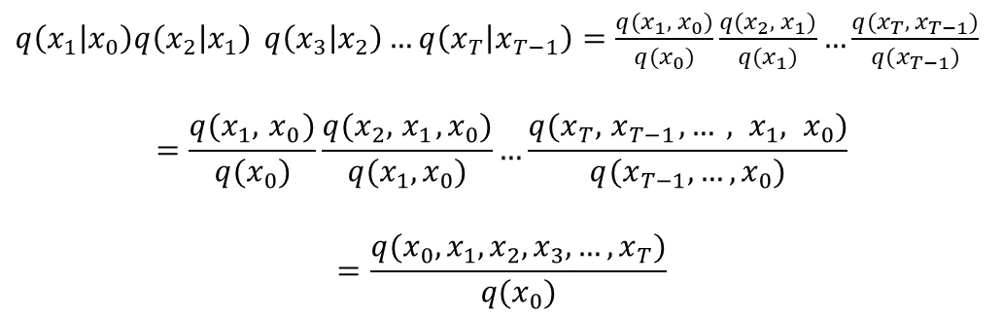

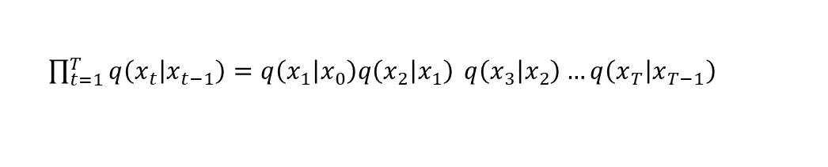
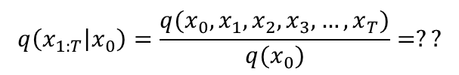
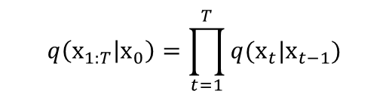
DDPM
$$q\left(x_{1:T} | x_{0}\right)=\prod_{t=1}^{T}{q(x_{t}|x_{t−1})}$$
$$q\left(x_{t} | x_{t−1}\right)=N(x_{t}; \sqrt{1−β_{t}}x_{t−1}, β_{t}I)$$
$$q\left(x_{1:T} | x_{0}\right)=\frac{q(x_{0},x_{1},x_{2},x_{3}, …,x_{T})}{q(x_{0})}=??$$
$\prod_{t=1}^{T}{q\left(x_{t} | x_{t−1}\right)}=q\left(x_{1} | x_{0}\right)q\left(x_{2} | x_{1}\right)$ $q\left(x_{3} | x_{2}\right)…q\left(x_{T} | x_{T−1}\right)$
Marcov chain!!
$$q\left(x_{T} | x_{T−1}\right)=q\left(x_{T} | x_{T−1},x_{T−2}, …,x_{1},x_{0}\right)$$
$q\left(x_{1} | x_{0}\right)q\left(x_{2} | x_{1}\right)$ $q\left(x_{3} | x_{2}\right)…q\left(x_{T} | x_{T−1}\right)=\frac{q(x_{1},{ x}_{0})}{q(x_{0})}\frac{q(x_{2},{ x}_{1})}{q(x_{1})}…\frac{q(x_{T},{ x}_{T−1})}{q{(x}_{T−1})}$
$$=\frac{q(x_{1},{ x}_{0})}{q(x_{0})}\frac{q(x_{2},{ x}_{1}, x_{0})}{q(x_{1}, x_{0})}…\frac{q(x_{T},{ x}_{T−1}, …, x_{1}, x_{0})}{q{(x}_{T−1}, …, x_{0})}$$
$$=\frac{q(x_{0},x_{1},x_{2},x_{3}, …,x_{T})}{q(x_{0})}$$
Notes:
Q라는 실존하는 포워드 프로세스에 대한 정의부터 짚으면,
식을 다시 써서. 오른쪽 식이 디퓨전 모델에서 초반부에 나오는 식 중 하나. 이를 뜯어보면.
X가 1부터 T까지 조인트 분포|x_0인데, 베이즈룰을 통해 이런 식으로 만들 수 있고, 오른쪽 텀은 쭉 곱해지는 조인트 분포.
이 두식이 등호로 어떻게 성립할까.
이 과정에는 마코비안 프로세스라는 가정이 들어가 있음.
(X_T|X_t-1)이라는 확률이 이전에 0에서부터 시작해서 지속적으로 이어져온 값에 대한 기븐으로 치환할 수 있는 성질임.
오른쪽 식 자체를 다시 쓸 수 있는데, 이를 베이즈룰을 가지고 x_0분의 조인트 분포, x_1 분의 조인트 분포 등으로 표현 가능.
X1이라는 건 x1과 x0의 조인트이고, 2는 2, 1, 0의 조인트, T-1은 0까지의 조인트로 표현 가능.
마코비안 특성을 이용해 식을 다시 쓰면,
조인트 분포들이 정의될 텐데,

Slide 22
DDPM
$$q\left(x_{1:T} | x_{0}\right)=\prod_{t=1}^{T}{q(x_{t}|x_{t−1})}$$
$$q\left(x_{t} | x_{t−1}\right)=N(x_{t}; \sqrt{1−β_{t}}x_{t−1}, β_{t}I)$$
$$q\left(x_{1:T} | x_{0}\right)=\frac{q(x_{0},x_{1},x_{2},x_{3}, …,x_{T})}{q(x_{0})}=??$$
$\prod_{t=1}^{T}{q\left(x_{t} | x_{t−1}\right)}=q\left(x_{1} | x_{0}\right)q\left(x_{2} | x_{1}\right)$ $q\left(x_{3} | x_{2}\right)…q\left(x_{T} | x_{T−1}\right)$
Marcov chain!!
$$q\left(x_{T} | x_{T−1}\right)=q\left(x_{T} | x_{T−1},x_{T−2}, …,x_{1},x_{0}\right)$$
$q\left(x_{1} | x_{0}\right)q\left(x_{2} | x_{1}\right)$ $q\left(x_{3} | x_{2}\right)…q\left(x_{T} | x_{T−1}\right)=\frac{q(x_{1},{ x}_{0})}{q(x_{0})}\frac{q(x_{2},{ x}_{1})}{q(x_{1})}…\frac{q(x_{T},{ x}_{T−1})}{q{(x}_{T−1})}$
$$=\frac{q(x_{1},{ x}_{0})}{q(x_{0})}\frac{q(x_{2},{ x}_{1}, x_{0})}{q(x_{1}, x_{0})}…\frac{q(x_{T},{ x}_{T−1}, …, x_{1}, x_{0})}{q{(x}_{T−1}, …, x_{0})}$$
$$=\frac{q(x_{0},x_{1},x_{2},x_{3}, …,x_{T})}{q(x_{0})}$$
Notes:
결과적으로 밑의 텀들이 다 지워져서 최종적으로 두 개만 남게 됨.
결국 이 식은 베이즈 룰에 의해 왼쪽의 식과 같다는 걸 알 수 있음.

Slide 23
DDPM
Diffusion Kernel
Forward denoising process (fixed)
Data
Noise
$$x_{0}$$
$$x_{1}$$
$$x_{2}$$
$$x_{3}$$
$$x_{4}$$
$$…$$
$$x_{T}$$
$${\overline{α}}_{t}=\prod_{s=1}^{t}{(1−β_{s})}$$
Define
$$q\left(x_{t} | x_{0}\right)=N(x_{t}; \sqrt{{\overline{α}}_{t}}x_{0}, (1−{\overline{α}}_{t})I))$$
(Diffusion Kernel)
For sampling:
$$x_{t}=\sqrt{{\overline{α}}_{t}}x_{0}+\sqrt{{(1−\overline{α}}_{t})}ε$$
where
$$ε\sim N(0, I)$$
$$β_{t}$$
values schedule (i.e., the noise schedule) is designed such that
${\overline{α}}_{T} \overset{→}{} 0$ and $q(x_{T}|x_{t0})≈N(x_{T};0, I))$
Notes:
디퓨전 모델은 기본적으로 각 스텝들이 이어져있다는 전제 하에 쓰여진 수식.

Slide 24





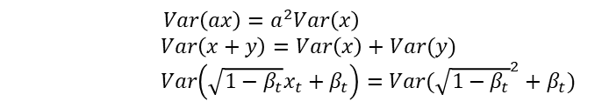



DDPM
$$q\left(x_{t} | x_{t−1}\right)=N(x_{t}; \sqrt{1−β_{t}}x_{t−1}, β_{t}I)$$
$Var\left(ax\right)=a^{2}Var\left(x\right)$
$Var\left(x+y\right)=Var\left(x\right)+Var(y)$
$Var\left(\sqrt{1−β_{t}}x_{t}+β_{t}\right)=Var({\sqrt{1−β_{t}}}^{2}+β_{t})$
$$q\left(x_{t} | x_{0}\right)=N(x_{t}; \sqrt{{\overline{α}}_{t}}x_{0}, (1−{\overline{α}}_{t})I))$$
$${\overline{α}}_{t}=\prod_{s=1}^{t}{(1−β_{s})}$$
Define
$$q\left(x_{t} | x_{0}\right)=N(x_{t}; \sqrt{{\overline{α}}_{t}}x_{0}, (1−{\overline{α}}_{t})I))$$
(Diffusion Kernel)
For sampling:
$$x_{t}=\sqrt{{\overline{α}}_{t}}x_{0}+\sqrt{{(1−\overline{α}}_{t})}ε$$
where
$$ε\sim N(0, I)$$
$$β_{t}$$
values schedule (i.e., the noise schedule) is designed such that
${\overline{α}}_{T} \overset{→}{} 0$ and $q(x_{T}|x_{t0})≈N(x_{T};0, I))$
Notes:
한 번에 xt를 x0를 가지고 예측할 수 있다고 했는데,
Xt|xt-1의 경우에는 분산을 계속 유지할 수 있는 가우시안 형태로 모델링 했었음.
다만 그 아래 식의 경우, x0에서 x1을 만들 수 있고 x1에서 x2를 만들수 있고 xt까지 갈 수 있다고 생각하면
루트 1-베타t가 베타 t가 1부터 T 까지 계속 곱해져 루트 안에 씌워질 것이라고 생각할 수 있음.
그래서 단순히 정의되고, 분산을 1로 맞춰준다는 목적에 부흥하기 위해 오른쪽 분산 텀도 똑같이 맞춰져있음.
그래서 샘플링할 때 한 번에 xt를 x0에 대해 나타낼 수 있었던 것임.

Slide 25
DDPM
Reverse Denoising Process
Formal definition of forward and reverse process in T steps:
Reverse denoising process (generative)
Data
Noise
$$x_{0}$$
$$x_{1}$$
$$x_{2}$$
$$x_{3}$$
$$x_{4}$$
$$…$$
$$x_{T}$$
$$p\left(x_{T}\right)=N(x_{T};0, I)$$
$$p_{θ}\left(x_{0:T}\right)=p(x_{T})\prod_{t=1}^{T}{p_{θ}(x_{t−1}|x_{t})}$$
$$p_{θ}\left(x_{t−1} | x_{t}\right)=N(x_{t−1}; μ_{θ}\left(x_{t}, t\right), σ^{2}I)$$
Trainable network
(U-net, Denoising Autoencoder)

Slide 26
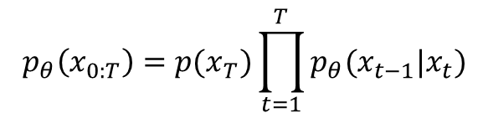

DDPM
Marcov chain!!
$p_{θ}\left(x_{0} | x_{1}\right)p_{θ}\left(x_{1} | x_{2}\right)$ $p_{θ}\left(x_{2} | x_{3}\right)…p_{θ}\left(x_{T−1} | x_{T}\right)=\frac{p_{θ}(x_{0}, { x}_{1}, {…, x}_{T})}{p_{θ}(x_{1}, { x}_{T−1}, x_{T})}\frac{p_{θ}(x_{1}, {…, x}_{T−1}, { x}_{T})}{p_{θ}(x_{2}, …, { x}_{T−1}, x_{T})}…\frac{p_{θ}(x_{T−1}, x_{T})}{p_{θ}(x_{T})}$
$$p\left(x_{T}\right)=N(x_{T};0, I)$$
$$p_{θ}\left(x_{0:T}\right)=p(x_{T})\prod_{t=1}^{T}{p_{θ}(x_{t−1}|x_{t})}$$
$$p_{θ}\left(x_{t−1} | x_{t}\right)=N(x_{t−1}; μ_{θ}\left(x_{t}, t\right), σ^{2}I)$$
Trainable network
(U-net, Denoising Autoencoder)
Notes:
리버스 프로세스에 대해서도 아까와 동일하게 마코비안을 이용해 오른쪽 식이 정의됨.
Q를 가지고 했던 것과 똑같은 과정.

Slide 27
DDPM
Learning Denoising Model
Variational upper bound
For training, we can form variational upper bound that is commonly used for training variational autoencoders:
Sohl-Dickstein et al. ICML 2015 and Ho et al. NeurIPS 2020 show that:

Slide 28
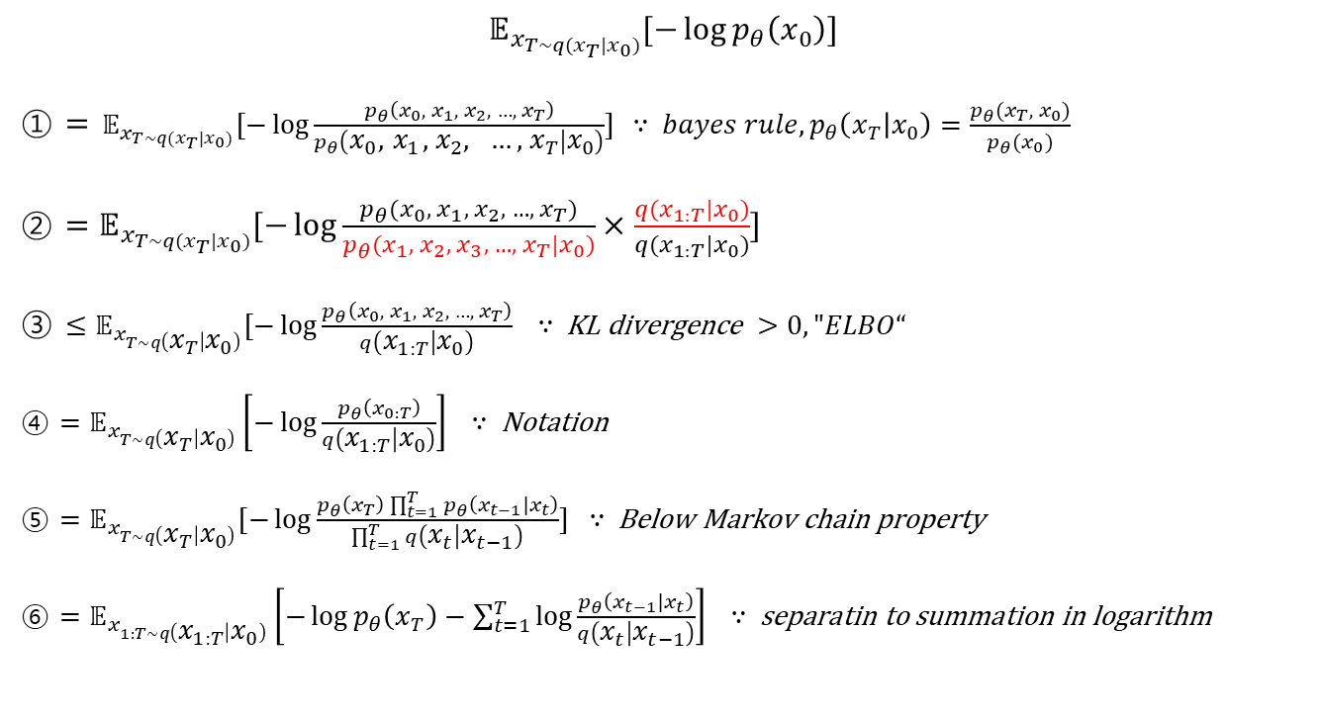
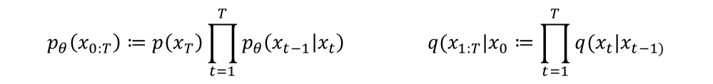
DDPM
VAE to DDPM
$$𝔼_{x_{T\sim q(x_{T}|x_{0})}}[−\log{p_{θ}\left(x_{0}\right)}]$$
① $=$ $𝔼_{x_{T\sim q(x_{T}|x_{0})}}[−\log{\frac{p_{θ}\left(x_{0}, { x}_{1},{ x}_{2}, …, { x}_{T}\right)}{p_{θ}\left(x_{0}, { x}_{1},{ x}_{2}, …, { x}_{T} | x_{0}\right)}]} \text{∵} bayes rule, p_{θ}\left(x_{T} | x_{0}\right)=\frac{p_{θ}(x_{T}, { x}_{0})}{p_{θ}(x_{0})}$
② $=𝔼_{x_{T\sim q(x_{T}|x_{0})}}[−\log{\frac{p_{θ}(x_{0}, { x}_{1},{ x}_{2}, …, { x}_{T})}{p_{θ}(x_{1}, { x}_{2},{ x}_{3}, …, { x}_{T}|x_{0})}×\frac{q(x_{1:T}|x_{0})}{q(x_{1:T}|x_{0})}]}$
③ $≤𝔼_{x_{T\sim q\left(x_{T} | x_{0}\right)}}[−\log{\frac{p_{θ}\left(x_{0}, { x}_{1},{ x}_{2}, …, { x}_{T}\right)}{q\left(x_{1:T} | x_{0}\right)}} \text{∵} \text{KL} \text{divergence} >0, "ELBO“$
④ $=𝔼_{x_{T\sim q\left(x_{T} | x_{0}\right)}}\left[−\log{\frac{p_{θ}\left(x_{0:T}\right)}{q\left(x_{1:T} | x_{0}\right)}}\right] \text{∵} \text{Notation}$
⑤ $=𝔼_{x_{T\sim q\left(x_{T} | x_{0}\right)}}[−\log{\frac{p_{θ}\left(x_{T}\right)\prod_{t=1}^{T}{p_{θ}\left(x_{t−1}|x_{t}\right)}}{\prod_{t=1}^{T}{q\left(x_{t} | x_{t−1}\right)}}}] \text{∵} \text{Below} \text{Markov} \text{chain} \text{property}$
⑥ $=𝔼_{x_{1:T\sim q\left(x_{1:T} | x_{0}\right)}}\left[−\log{p_{θ}\left(x_{T}\right)−\sum_{t=1}^{T}{\log{\frac{p_{θ}\left(x_{t−1}|x_{t}\right)}{q\left(x_{t} | x_{t−1}\right)}}}}\right] \text{∵} \text{separatin} \text{to} \text{summation} \text{in} \text{logarithm}$
$$p_{θ}\left(x_{0:T}\right)≔p\left(x_{T}\right)\prod_{t=1}^{T}{p_{θ}\left(x_{t−1} | x_{t}\right)} q(x_{1:T}|x_{0}≔\prod_{t=1}^{T}{q(x_{t}|x_{t−1)}}$$
Notes:
네거티브 로그 우도로 시작해서,
베이즈 룰를 거쳐, 조인트 분포와 조건부 확률로 표현 가능.
VAE에서 ELBO만들 때 식을 전개하는 것처럼, 오른쪽에 동일한 q를 곱해주면
빨간색 부분이 E가 q에 걸려있기 때문에 KLD로 빠져나오면서 0보다 크게 됨.
따라서 부호 엘보식으로 표현 가능. 2번에서 3번으로 가면서.
노테이션만 바꾼 게 4번식.
아까 말한 2개 식이 분자와 분모에 그대로 있음.
마코프 체인 때문에 5번으로 확장.
6번에서 로그 특성으로 식을 나눈 모습. 곱하기가 로그 안 에 있어서 시그마로 바꿔서 한 번에 표현

Slide 29
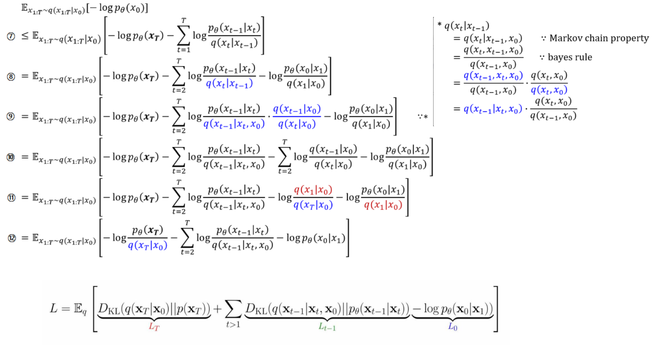
DDPM
DDPM Loss
Notes:
마지막식이 이전 식이고
8번에서 T=1인 부분을 따로 오른쪽으로 빼둔 모습. 파란색 부분이 오른쪽 룰에 의해 밑 식으로 전개됨.
이를 통해 9번에서 텀이 바뀌게 되면서 중간 항은 로그로 인해서 곱하기가 두 개로 나뉘어짐(10번)
10번에서 중간 항을 보면 둘 다q고 시그마고, 로그이기 때문에 제일 처음과 제일 마지막만 남음.
11번에서, 위의 빨간색과 아래 빨간색이 값이 같아서 지워지고 파란색 텀이 맨 앞으로 넘어와 KLD텀처럼 만들게 되고
12번에서, 가운데 텀도 E가 q이기 때문에 KLD텀인 상태로 최종적인 식을 만들 수 있게 됨.

Slide 30
Summary
Denoising Diffusion Probabilistic Models
We reviewed denoising diffusion probabilistic models.
The model is trained by sampling from the forward diffusion process and training a denoising model to predict the noise.
We discussed how the forward process perturbs the data distribution or data samples.
The devil is in the details:
Network architectures
Objective weighting
Diffusion parameters (i.e., noise schedule)
Notes:
DDPM의 아키텍쳐는 유넷.
웨이트닝은 로스 앞에 붙은 값. 여기서는 1로 고정 시켰으나 다른 논문에서는 다양하게 사용함.
노이즈 스케쥴도 다양하게 설정하는 중.

